Slide 1
河北政法职业学院“提质培优” 项目
线上学习、线下实战混合教学“课堂革命”案例
——《市场调查与分析》
项目负责人：贺红燕
日期：2021.12

Slide 2
课程概述
1
目录
“课堂革命” 设计思路
2
CONTENTS
“课堂革命”教学实施
3
“课堂革命”成效
4

Slide 3
01
1
课程概述
PART01
★ 课程沿革
★ 课程概述

Slide 4
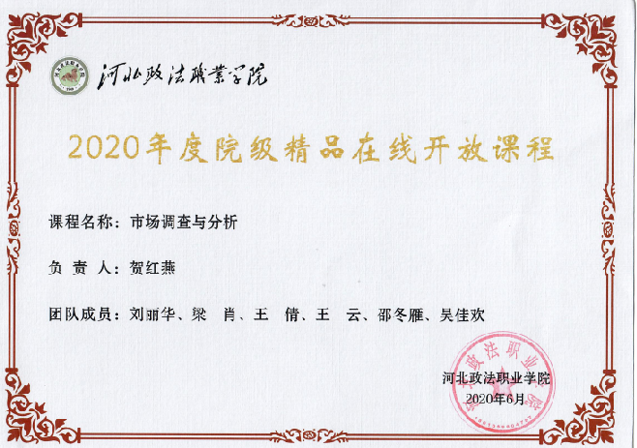
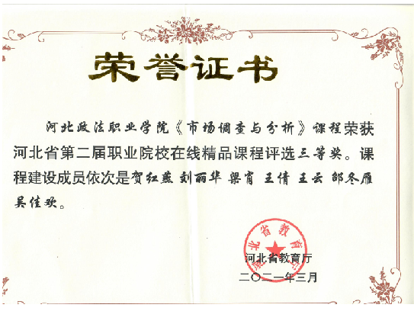
1.课程沿革
2020
评为院级精品在线开放课程
01
2010年
评为院级精品课
03
04
2014
通过院级精品课验收
02
2021
省级在线精品开放课程

Slide 5
2.课程概述
市场调查与分析
市场营销专业针对营销岗位群职业能力进行培养的一门专业核心课程。64课时，必修课，开设于第二学期。本课程使学生建立起市场意识和顾客意识，树立起现代市场调查的观念、全面掌握市场调查的技巧，并通过实践教学环节，培养学生分析和解决现实中市场调查问题的能力。
教材：国家规划教材 《市场调查与分析》
宋文光主编 高等教育出版社

Slide 6
02
2
“课堂革命”设计思路
PART02
★ 教学体系改革
★ 教学模式改革

Slide 7
1.课程体系改革——“点+线+面”结合，实现结课即上岗
主线
全面的职业能力培养
基于“市场调查与分析”的工作过程为主线，进行课程体系改革
将实战演练融于线下教学，依托网络平台，培养学生全面的职业能力和综合素质
线
颗粒化知识点
课程依据6 种典型职业任务——确定8个教学项目——每个项目分离出若干个知识点——以满足学生线上、线下实战混合学习需求
面
点

Slide 8
2.教学模式改革——建立“网络+课堂+实战”的立体化教学模式
在线学习
01
在课程网络教学平台上，将“基于工作过程”的主体教学内容进行碎片化整合，引入在线课程，方便学生在课前开展在线学习、讨论、自测、答疑。
实战演练
课堂学习
学生分组完成实战演练方案设计，并将实战演练方案付诸实践
在课堂上，教师针对学生线上学习的情况，进行知识梳理、答疑解惑以及布置实战演练任务，进行实战指导及评价。
03
02

Slide 9
03
3
“课堂革命”教学实施
PART03
★ 更新课程体系
★开展线上线下混合教学
★ 改革教学评价

Slide 10
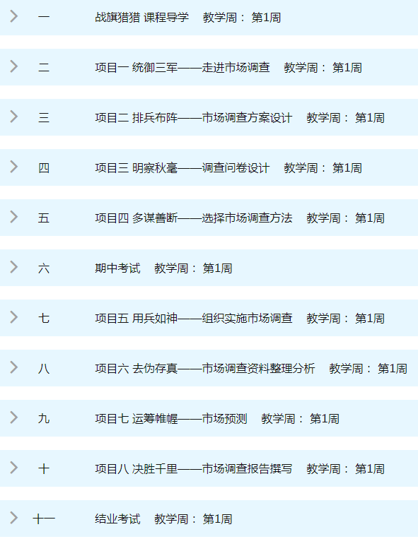
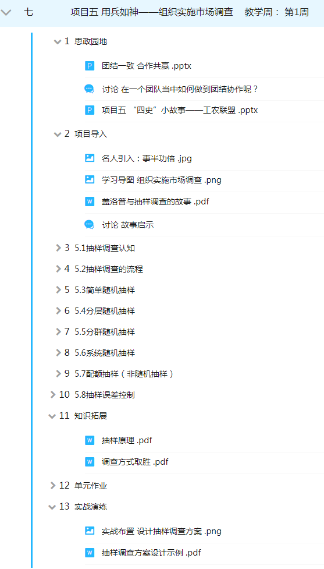
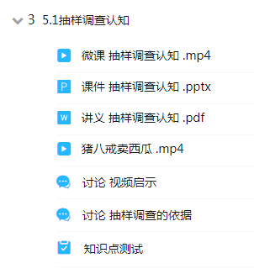
1.更新课程体系，丰富课程资源
框架：吸睛标题引关注
项目：资源丰富受益颇多
知识点：
“学练动”结合趣味浓

Slide 11
2.教学实施——“激、学、做、教、优、固”六环节O2O混合教学模式
按照“以德为先，混合教学，实战演练”的思路组织教学，构建“激、学、做、教、优、固”六环节O2O混合教学模式，全方位、立体化的锻炼学生调查实战技能，实现理论与实践并举。

Slide 12
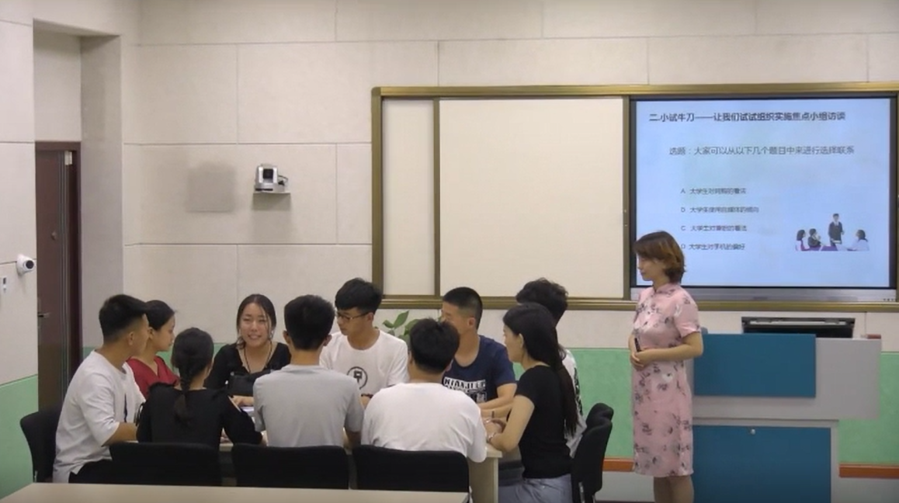
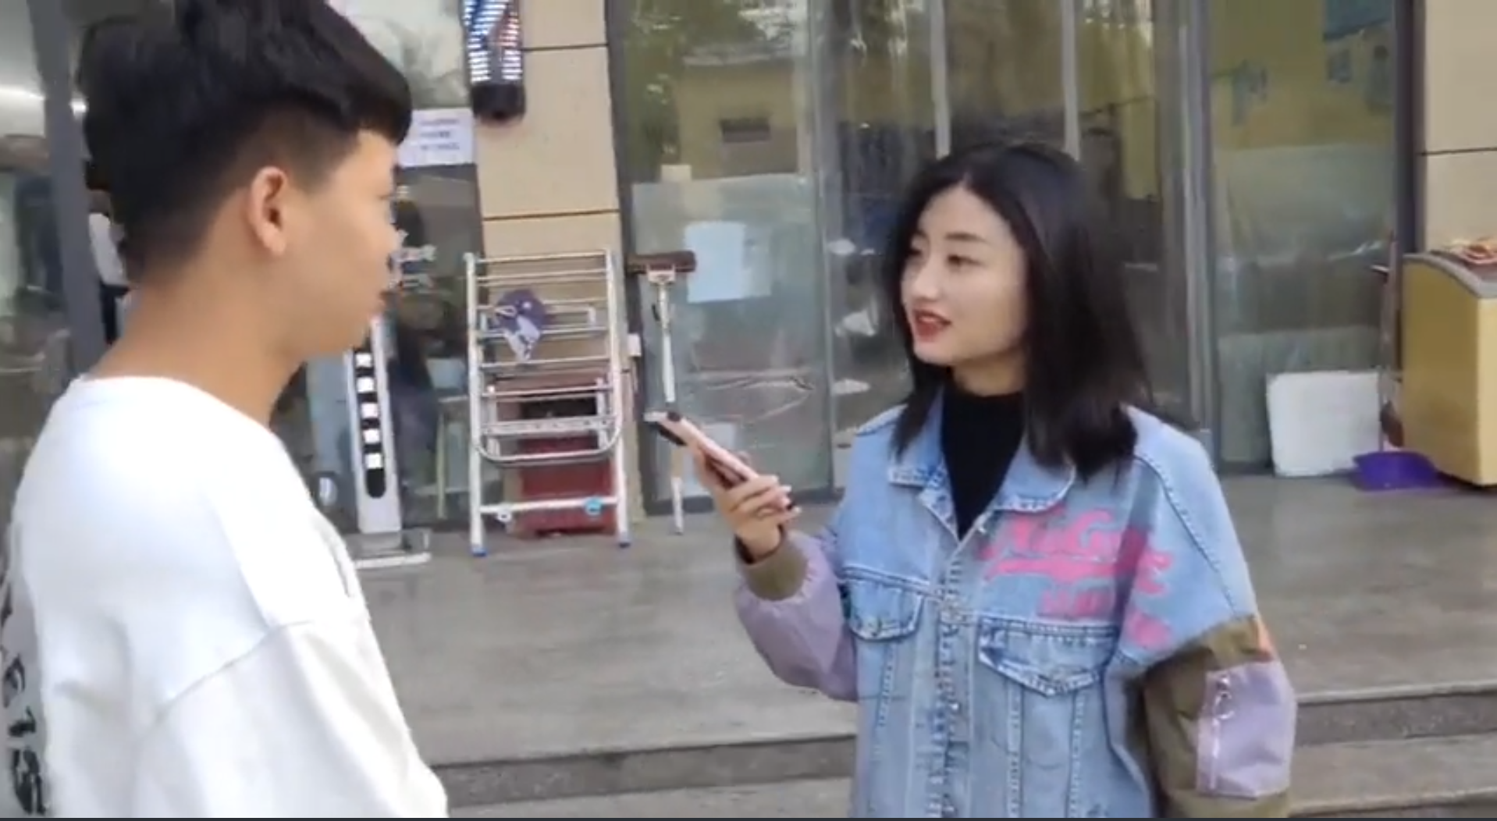
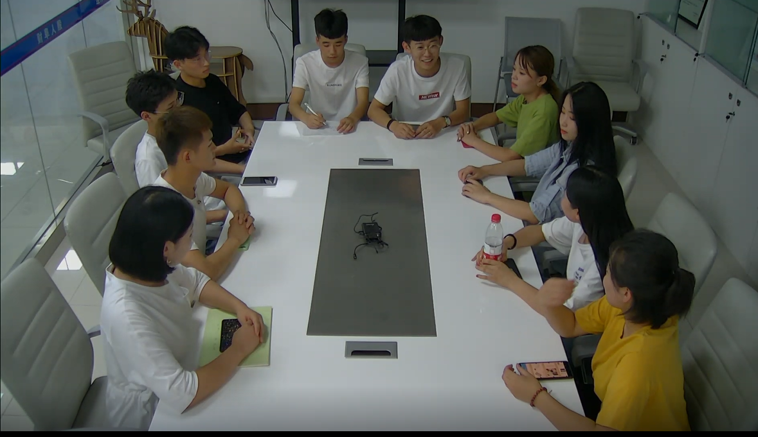
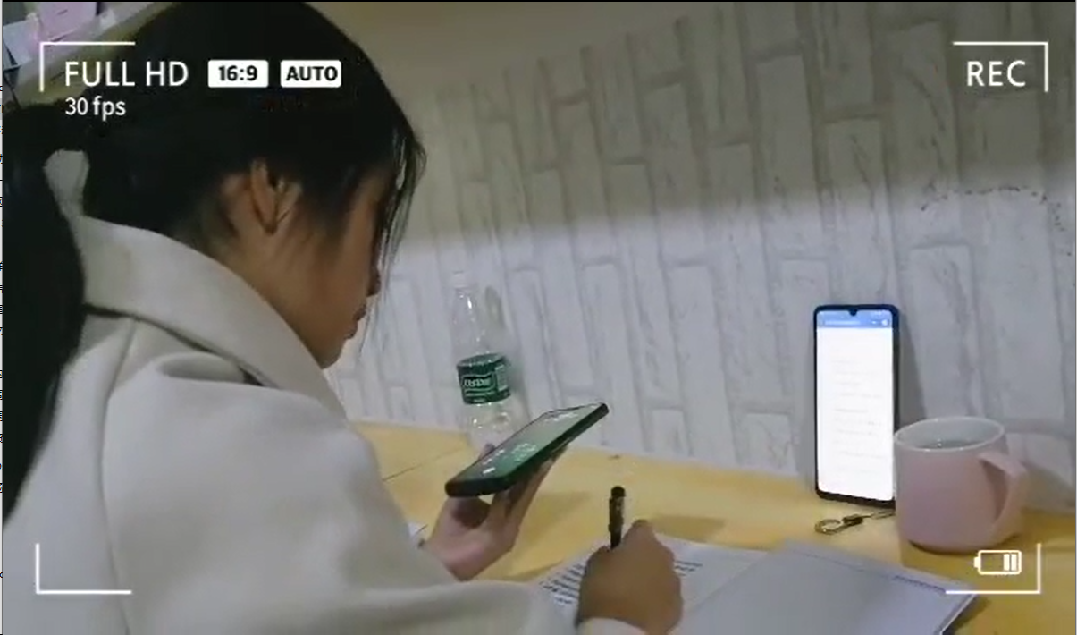
2.教学实施——实战演练

Slide 13
3.教学评价——开展过程大数据采集，实施多元发展评价
过程性考核贯穿整个教学过程
知识性评价
依托在线开放课平台，给出资源学习、知识测验、课后作业、考试等知识性评价结果
技能性评价
依托在线开放课平台，采集学习过程态度、完成时间、方案设计等数据，给出技能评价结果
综合性评价
教师评价，作品展示学生互评等进行综合性评价
最终成绩

Slide 14
04
4
PART04
“课堂革命”成效
★ 教学效果

Slide 15
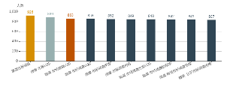
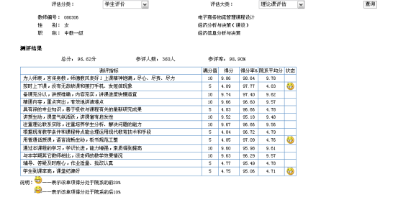
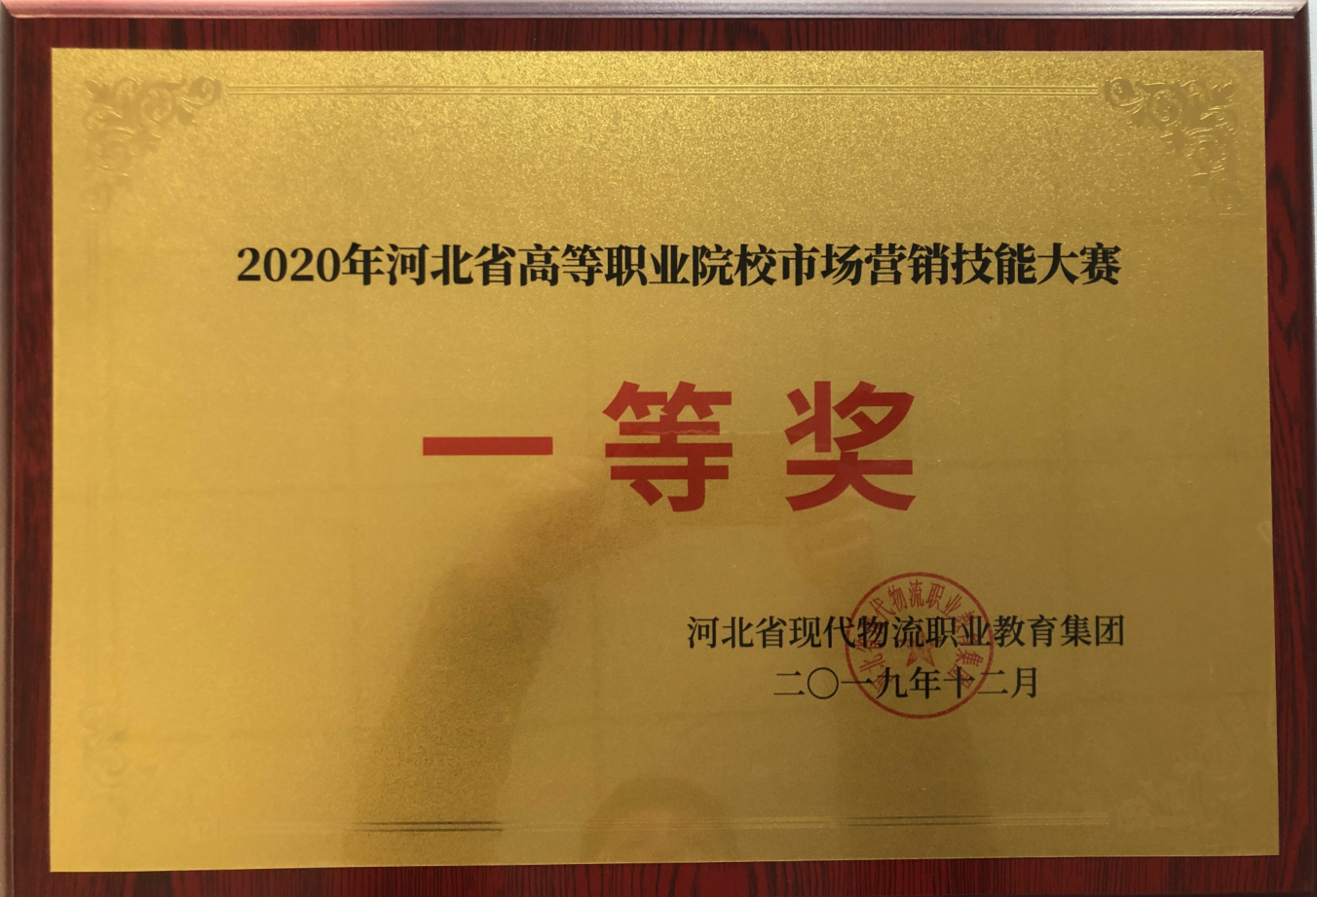
教学效果
01
参与度
教学效果良好
评教系统教学满意度95%以上
用人单位满意度高
满意度
02
前景房地产公司、保利地产、永辉超市等企业给予就业学生高度评价
在线开放课程教学效果好
在线教学平台统计数据显示学生参与度90%以上，活跃度70%以上
获奖
03
学生技能有效提升
学生参加省级市场营销职业技能大赛获省级一等奖2次

Slide 16
汇报完毕感谢聆听

